Slide 1
Robust Physical-World Attacks on Deep Learning Visual Classification
Kevin Eykholt, Ivan Evtimov, Earlence Fernandes, Bo Li, and Dawn Song
SYSSEC ChoManGi
Notes:
안녕하세요. 오늘 Robust Physical World Attacks 논문에 대해 소개를 드릴 김용대 교수님 연구실 석사과정 조만기입니다.
오늘 소개할 논문은 adversarial example이라는 분야에 대한 논문인데, 논문에 대한 이해를 돕기 위해서 배경이 되는 adversarial example 분야에 대해 먼저 간단하게 소개드리겠습니다.

Slide 2
What is Adversarial Example?
Cat
Cat
Notes:
먼저 Adversarial Example이란 무엇일까요?
여기 인터넷에서 가져온 귀여운 고양이 사진이 하나 있습니다. 사람이 보기에 당연히 귀여운 고양이로 보이고, 동물 사진에 대해 충분한 학습을 거친 분류 모델도 이것을 고양이라고 판단을 합니다.

Slide 3
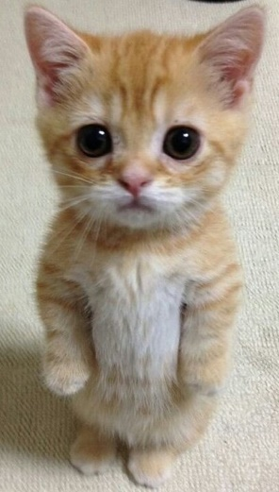
What is Adversarial Example?
Cat
Cat?
Notes:
하지만 만약 사진위에 이렇게 점을 하나 찍으면 어떻게 될 까요? 저는 이것을 점이 찍힌 귀여운 고양이, 그러니까 여전히 고양이로 생각할 것입니다.
물론 누군가에게 점이 찍힌 고양이 사진을 보면 그것을 고양이로 인식하라는 교육을 받은 적은 없습니다.
하지만, 지금까지 보고 들어온 다양한 경험으로부터 추론해 이것은 점이 찍혀 있지만 여전히 고양이라는 결론을 내릴 수 있는 것입니다.
그런데, 기계는 여기서부터 헷갈리기 시작합니다. 어? 난 점이 찍힌 고양이 사진에 대해서는 고양이라고 훈련받은 적이 없는데?
하지만 이정도까지는 모델의 confidence 값이 조금 낮아지더라도 여전히 고양이로 인식할 수 있습니다.

Slide 4
What is Adversarial Example?
Cat
???
Notes:
그런데, 이렇게 더 커다란 점을 여러 개 찍거나, 선을 여러 개를 긋는다면 기계는 이것을 더는 고양이로 인식할 수 없게 됩니다.
고양이가 아니라 강아지, 심지어는 동물이 아닌 것으로 인식할 수도 있습니다.
하지만 여전히 대부분의 사람들은 이것을 약간의 낙서가 추가된 고양이 사진으로 인식 할것입니다.

Slide 5
What is adversarial example?
Samples that cause a machine learning model to make a false prediction by using the difference between human and AI
It uses the different classification standards between human and AI
Human and machines make different decision about adversarial samples.
Notes:
방금 사용한 예시는 추가하는 노이즈를 패턴 없이 랜덤하게 추가하였지만 모델이 잘못 인식하도록 이라는 목적을 가지고 최소한의 노이즈를 계산할 수 있습니다.
그렇게 생성된 샘플은 사람은 오리지널 샘플과 차이를 느낄 수 없을만큼 미세한 차이만 더해지지만, 기계와 사람의 판단이 달라지게 됩니다.
이 예시는 57.7퍼센트의 confidence 값을 가지는 판다의 이미지 샘플에 8.2%의 confidence 값을 가지는 선충의 이미지를 합성해 99.3%의 confidence 값으로 긴팔 원숭이로 분류되는 adversarial example 생성 예시 입니다.
사람들이 보기에 앞의 판다와 뒤의 판다는 차이가 없는 그냥 판다로 생각할테지만, 모델은 사람과는 크게 다른 인식 결과를 내놓게 하는 샘플, 그런 데이터들을 adversarial example 이라고 합니다.
다시 정의하면, adversarial example은 AI와 사람의 차이를 이용해 머신러닝 모델과 사람의 인식 결과를 다르게 하는 샘플을 의미한다고 할 수 있습니다.

Slide 6
Importance of Adversarial Example
Why we use AI?
more efficient and faster than only humans could do.
The performance of AI has resulted in similar results to that of humans.
Problem of AI
AI will play an important role directly related to personal assets and safety
The adversarial example gives AI's behavior a completely different result from humans.
Without solving this problem, we cannot move on to the ideal AI.
Why researches on adversarial examples?
Solving this problem is essential to use AI in an important role that is directly related to life (ex: self-driving car)
Original: Temple
Adversarial: Ostrich
Original: Duck
Adversarial: Horse
Original: “How are you?”
Adversarial: “Open the door”
Notes:
그럼 이 adversarial example이 뭔지는 알겠는데, 이 연구는 무슨 의미가 있는 걸까요?
이것에 대해 이야기 위해선 우선 우리가 왜 AI를 연구하고 사용하려고 하는지에 대해 알아야 합니다.
AI에 대한 붐이 일고 있는 이유는 단순하게 AI가 사람의 일을 대신 해주는것이 더 효율적이고, 편하기 때문이라고도 볼 수 있습니다.
정교한 AI는 단순한 작업에서 이미 사람과 비슷하거나 사람 이상의 퍼포먼스를 보여주고 있습니다.
그런데 지금의 AI를 이상적인 AI라고 하기에는 아직 여러가지 문제점들이 있습니다.
저희가 바라는 어떤 이상적인 AI는 사람들의 재산, 안전과 직결되는 중요한 역할을 하게 될 것입니다.
그런데, adversarial example은 여전히 사람과 기계가 어떤 상황에서 완전히 다른 판단을 한다는 것을 보여주는 증거입니다.
adversarial example이 존재하는 상황에서, 우리는 결코 이상적인 AI를 만들었다고 주장할 수 없는 것입니다.
종합적으로 결론을 내리자면, adversarial example 문제는 사람과 AI 사이의 차이에 대한 연구이고,
이것에 대한 연구는 AI가 자율 주행 차 등 지금보다 더 중요한 상황에 사용되기 위해 해결되어야 하는 중요한 과정이라고 할 수 있습니다.

Slide 7
Principles of adversarial example
target AI: Classifier
$Y=F\left(X\right)$ is model process. X: model input, Y: classification result
Basic idea
Add minimal perturbation to input x so that it can be determined that it is not X.
When $F\left(X\right)=Y$, solving optimization problem that
${argmin}_{\left\|δX\right\|} s.t. F\left(X+δX\right)=Y^{∗}≠Y$
Category
Untargeted: Classify X as not X.
${minimize}_{δX} J\left(X+δX,Y^{∗}≠Y\right)$, $J$: Cost function
Targeted: Classify X as targeted class $Y^{∗}$
${minimize}_{δX} J\left(X+δX,{Y^{∗}=Y}_{target}≠Y\right)$
Notes:
지금까지는 adversarial example의 포괄적인 개념에 대해 말씀드렸는데, 이제는 adversarial example의 동작 원리에 대해 간단하게 알아보겠습니다.
대상 AI가 classifier일때, 그것은 어떤 인풋 값 x 에 대해 y라는 분류 결과를 출력하는 구조입니다.
기본적인 아이디어는 작은 perturbation을 추가함으로써, 모델이 X를 잘못 인식하게 하는 것입니다.
즉, F(X) = Y인 모델에서 F(X + 델타 X )가 Y가 아닌 다른 값인 Y 프라임이 되게 하는 최소한의 델타 값을 찾는 최적화 문제를 해결하는 것과 같습니다.
Adversarial exampl은 공격 목적에 따라 두가지로 분류할 수 있는데, 공격 대상 X를 원래 값인 Y가 아닌 것으로 분류하게 하려는 untargeted attack,
공격 대상 X를 원하는 특정 값인 Y 프라임으로 분류하게 하려는 targeted attack 입니다.
여기서 이런 의문이 들 수 있습니다. 어? Targeted attac이 untargeted attac의 상위 호환이 아닌가?
네, 실제로도 targeted attack이 더 난이도가 높고 가치가 높은 공격으로 평가되고 있습니다.

Slide 8
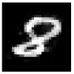
Adversarial Examples on Digital images
Fast/Iterative Gradient Sign/Value Method (FGSM/FGVM, IGSM)
First suggested adversarial example method – Goodfellow et al. 2014.
FGSM: $X_{adv}=X+ε⋅\text{sign}(∇_{X}J(X,y_{true}))$, FGVM: $X_{adv}=X+ε⋅∇_{X}J(X,y_{true})$
IGSM:
DeepFool
2nd generation adversarial example method – Moosavi et al. 2015.
Calculate a minimum of L2 perturbation through model structure approximation
Jacobian-based Saliency Map Attack (JSMA)
2nd generation adversarial example method – Papernot et al. 2016.
Modulates only pixels that have the greatest impact on classification results
➔ Minimize the number of pixels modulated(minimize $L_{0}$ distance)
Carlini & Wagner (C&W)
3rd generation adversarial example method – Carlini et al. 2017.
Defending the adversarial defense method, Defensive Distillation.
Considered to be one of the most powerful attack method
Attacks on $L_{0}$, $L_{2}$, $L_{∞}$ metrics are possible
Clean
C&W
8
1
Notes:
Adversarial example의 시작이 된 분야는 디지털 이미지에 대한 classifier 모델 입니다.
디지털 이미지에 대해 연구된 대표적인 기법 네가지를 간단하게 소개하고 넘어가겠습니다.
세대는 분류하기 편하게 나눠놓은 제 나름대로의 기준입니다.
최초의 FGSM이 1세대, 그로부터 발전된 기법의 Deepfool과 JSMA가 2세대, 가장 성공적인 퍼포먼스를 보여준 C&W를 3세대로 분류하였습니다.
먼저 이 분야에 대해 최초로 체계적인 방법을 제시한 것은 GAN으로 유명한 ian GoodFellow의 FGSM입니다.
머신 러닝 모델에서 코스트 함수 값이 낮으면 훈련이 잘 되어있다는 것을 의미합니다.
반대로 생각하면, 코스트 함수 값을 높이는 방향의 perturbation을 계산하거나, 특정 인풋과 아웃풋에 대한 코스트 함수 값을 낮추는 방향의 perturbation을 계산하는 방법을 통해 adversarial example을 생성할 수 있습니다.
방향만 사용하는 방법을 FGSM, 값까지 사용하는 방법을 FGVM이라고 합니다.
Deepfool은 모델 구조를 근사하는 방법을 사용해 필요한 최소한의 L2 perturbation을 계산하는 알고리즘입니다.
JSMA는 결과에 가장 큰 영향을 주는 픽셀들을 계산해, 그 픽셀들 만을 변형하는 L0 perturbation을 계산하는 기법입니다.
마지막으로 카를리니 and 웨그너 기법은 이전에 제시된 adversarial example defense 논문 중 하나를 정면으로 반박하면서 L0, L2, L infinity, 사용되던 모든 metric에 대한 공격 알고리즘을 제시하였습니다.
오른쪽의 그림을 보면 알고리즘 결과의 차이를 확인할 수 있습니다.
FGSM, FGVM은 초기의 기법이기 때문에 추가한 노이즈가 다른 기법들과 비교해 정교하지 않은 편입니다.
JSMA는 L0 metric에 대한 기법이기 때문에 노이즈도 변형이 가해지는 픽셀 개수만 최소화 할 뿐, 각 픽셀에 가해지는 노이즈는 아주 강합니다. Deepfool은 L2 metric이기 때문에 저희가 느끼기에 굉장히 깔끔하고 정교한 노이즈가 추가됩니다.

Slide 9
Why Physical World?
After the Carlini's paper, adversarial example research on digital images is not active. – Why?
Previous techniques for digital images presented were all to add calculated minimum noise to the whole picture, including the background.
Verification about practicality is essential to actual use of the proposed techniques.
Notes:
그런데, 사실상 가장 마지막에 제시된 C&W 기법 이후로는 디지털 이미지에 대한 공격 기법은 거의 연구되지 않았습니다.
왜 그럴까요?
그 이유는 디지털 이미지를 대상으로 한 공격 기법들의 실질적인 practicality, 공격의 현실성이 부족하기 때문입니다.
이런 기법들에 대한 연구는 결국 실제로 공격에 사용될 위협이 되어야만 의미를 갖게 되는데, 현실성이 부족하다는 결론이 되면 결국 연구의 중요성이 많이 낮아지게 됩니다.

Slide 10
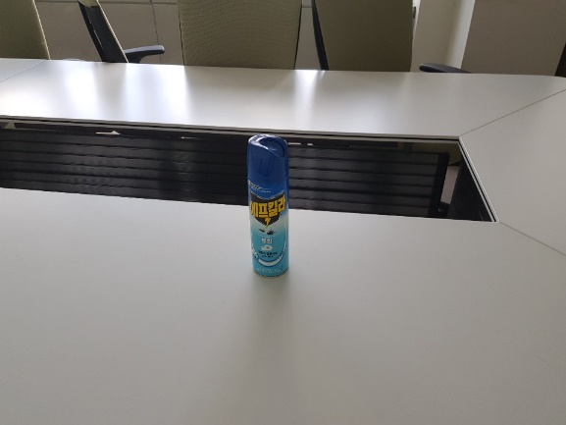
Why Physical World?
Possible??
Notes:
예를 들어 이런 상황을 생각해보겠습니다.
제 스마트폰 카메라가 찍는 사진은 어떤 분류 모델과 연결되어 있어서, 사진을 찍으면 자동으로 분류기가 이 사진이 무엇을 찍은 사진인지 결론을 내려주고 있습니다.
이때, 제가 찍는 세미나실 배경의 에프킬라를 모델은 에프킬라가 아니라고 생각하도록 속이려고 합니다.
기존의 디지털 이미지에 대한 기법들을 사용하여 배경을 포함한 모든 픽셀에 최적화된 noise를 계산합니다.
그 결과로, 이런 형태의 노이즈가 계산되었습니다. 이런 노이즈를 사진의 배경인 세미나실에 추가할 수 있을까요?
제가 보기엔 거의 불가능해보이지만, 설령 하더라도 정말 많은 노력을 해야 할 것 같습니다.
그렇지만, 일단은 공격자가 정말 많은 노력을 기울여서 노이즈를 세미나실에까지 추가했다고 가정해보겠습니다.

Slide 11
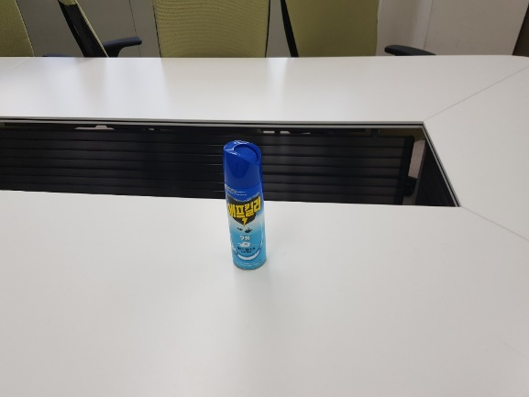
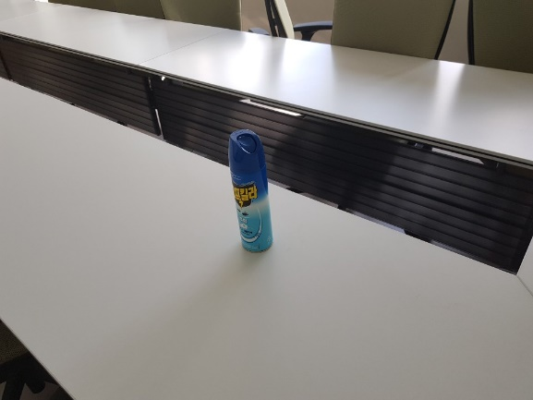
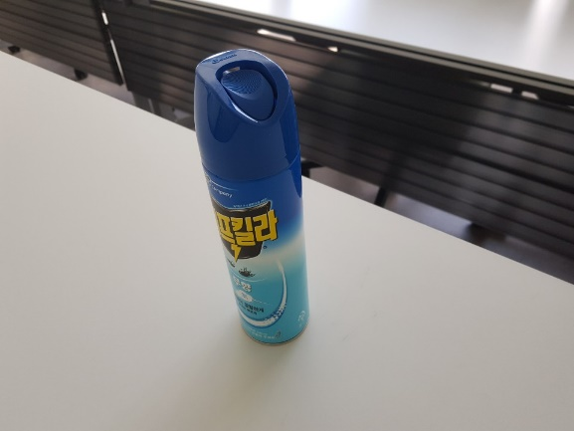
Why Physical World?
Bright?
Angle?
Distance?
Notes:
그런데 카메라를 찍을때의 상황은 바뀔 수 있습니다.
밝기가 마음에 안들어서 불을 밝히고 사진을 찍는다면? 카메라의 각도를 바꾸면? 더 가까이서 찍고싶어지면?
그때마다 최적화된 노이즈는 다르게 계산되는데 그것들을 일일히 반영하는 것은 현실적으로 불가능합니다.

Slide 12
Why Physical World?
We cannot create adversarial examples that responds to various environments with previous techniques!
It is practically impossible to add minimized noise considering physical world conditions.
More robust techniques are needed for a practicality of adversarial examples.
Notes:
기존의 디지털 이미지 기법들에 대해 이런 현실적인 상황에 대한 대처, practicality 부족 문제를 지적하는 이야기가 여러번 나왔고, 그에 대해 개선된 방식으로 이미지에 대한 공격 기법을 제시한 논문들이 나오기 시작합니다.
그중 하나가 오늘 소개할 논문인 Robust Physical-World Attacks on Deep Learning Visual Classification 입니다.

Slide 13
Purpose
Propose an white-box adversarial attack method on road signs in physical world conditions.
Why they focused on road signs?
Road signs are very simple in form, so it's a challenge to add a perturbation to them.
Road signs are not easy to control the noise from the environment because the camera that is observing them is approached at various angles and distances.
Road signs play an important role in traffic safety.
It is reasonable to attack model judgment on any safe operation the vehicle relies on, rather than to control the entire system of the vehicle.
Notes:
이 논문은 기존에 다른 논문에서 언급하던, adversarial example은 실제 physical한 환경에서는 분류기에 영향을 주기 힘들다는 주장에 대해 반박하면서
도로 표지판이라는 추후 자율주행차에 사용될 여지가 있는 분류 대상에 대한 robust한 공격이 가능하다고 주장하고 있습니다.
저자들은 다음의 사항들을 근거로 도로 표지판을 공격의 대상으로 설정하였습니다.
첫째로, 도로 표지판은 형태가 굉장히 간단하기 때문에 여기에 perturbation을 위화감 없이 추가하는 것은 challenging한 일이다.’
둘째로, 도로 표지판은 그것을 관찰하게 되는 카메라가 다양한 각도와 거리에서 접근하기 때문에 그러한 상황에서 노이즈를 통제하기 쉽지 않다.
셋째로, 도로 표지판은 교통 안전에서 중요한 역할을 한다.
결국 도로 표지판에 대한 공격이 challenging한 주 원인은 공격과 각도가 다양하게 변할 때 지속적으로 모델을 속일 수 있는 perturbation의 생성이 힘들기 때문입니다.
넷째로, 공격자가 차량 전체의 시스템을 통제하는 것 보다는 차량이 의존하는 어떤 안전 운행에 대한 판단을 공격하는 것이 더 합리적인 공격 모델이다.

Slide 14
Contribution(Work)
Propose RP2(Robust Physical Perturbation) algorithm to generate physical perturbations that can consistently cause misclassification under various physical conditions.
Propose an evaluation methodology to study the effectiveness of physical perturbations in real world.
Evaluate algorithm on two standard classifier- LISA-CNN and GTSRB-CNN.
To show the generality of algorithm, they tested their attacks on Inception-v3 classifier to misclassify the microwave as “phone” by adding a single sticker.
Notes:
이 논문의 contribution은 먼저 RP2(Robust Physical Perturbation) 알고리즘을 사용하여 여러 다이나믹한 환경(거리, 각도)에 대해 robust한 adversarial sample 생성에 성공하였다는 것입니다.
또, Physical adversarial perturbation 에 대한 정형화된 평가 방법이 없는데, real world에서 공격 시나리오가 얼마나 효과적인지에 대해 평가할 수 있는 방법을 제시하였습니다.(랩테스트, 필드테스트)
평가 단계에서 LISA_CNN과 GTSRB-CNN 이라는 두 표준 분류기에 대해 저자들이 제시한 공격이 효과적임을 보여주었고,
제시한 공격이 표지판에만 국한되지 않고 일반적인 경우에도 강력하다는 것을 보여주기 위해, 미리 훈련된 인셉션-v3 분류기가 스티커 하나를 붙여서 전자레인지를 ‘전화기’로 인식하는 것을 보였습니다.

Slide 15
Attack Pipeline
Notes:
공격의 전체적인 파이프라인입니다. 인풋을 정하여 모델에 입력하면, 모델은 각도, 거리, 밝기를 고려하면서 동시에 mask matrix로 공격을 가할 범위를 정합니다.
그렇게 생성된 공격 샘플을 stationar한 환경과 drive by testing을 거쳐 정확도를 확인합니다.
그 결과, 타겟으로 한 모델에 넣으면 사람에게는 stop sign으로 보이지만, 인식 모델은 speed limit 45로 인식하게 됩니다.

Slide 16
Algorithm - basic
Untargeted : $\arg{\min_{δ}λ{\left\|δ\right\|}_{p} −J(f_{θ}\left(x+δ\right),y)}$
Targeted : $\arg{\min_{δ}λ{\left\|δ\right\|}_{p}+J(f_{θ}\left(x+δ\right),y^{∗})}$
$δ$ : perturbation, $λ$: regularization coefficient, x : input,
y : authentic class, y* : target class, ${\left\|.\right\|}_{p}$: 2D p-norm($\sum_{i,j}{{({\left|δ_{(i,j)}\right|}^{p})}^{1/p}})$, J : cross entropy, $θ$ : hyper parameter
Notes:
이제 이 공격의 알고리즘에 대해 알아보겠습니다.
우선 기반으로 사용하는 basic한 object function은 다음과 같습니다. Untargeted 어택은 어떤 perturbation을 더해서 authentic label에 대한 변형된 인풋의 크로스 엔트로피값을 키우면서 동시에 perturbation의 크기를 minimize 하는 그러한 perturbation을 찾는 식을 만족시키는 답을 찾는 문제를 풀어야 합니다.
비슷하게, targeted 어택에 대해서는 어떤 perturbation을 더해서 타겟으로 하는 label에 대한 변형된 인풋의 크로스 엔트로피 값을 낮추면서 동시에 perturbation의 크기도 minimize하는 그러한 perturbation을 찾는 식을 만족시키는 답을 찾는 문제를 풀어야 합니다.
하지만 이러한 형태의 objective function은 대부분의 adversarial example 논문에서 이미 기용하고 있는 기본적인 형태로, 이 상태로는 physical adversarial 문제를 해결할 수 없습니다. 그래서 추가적인 아이디어 세가지를 더해 objective function을 변형할 것입니다.

Slide 17
Algorithm – (1) various conditions
Consider various distances, angles, brightness for loss calculations.
Untargeted : $\arg{\min_{δ}λ{\left\|δ\right\|}_{p} −J(f_{θ}\left(x+δ\right),y)}$
Targeted : $\arg{\min_{δ}λ{\left\|δ\right\|}_{p}+J(f_{θ}\left(x+δ\right),y^{∗})}$
Untargeted : $\arg{\min_{δ}λ{\left\|δ\right\|}_{p} −\frac{1}{k}\sum_{i=1}^{k}{J(f_{θ}\left(x+δ\right),y)}}$
Targeted : $\arg{\min_{δ}λ{\left\|δ\right\|}_{p}+\frac{1}{k}\sum_{i=1}^{k}{J(f_{θ}\left(x+δ\right),y^{∗})}}$
Notes:
첫번째로 physical한 환경에서 일어날 수 있는 여러가지 변수들을 고려하는 것입니다.
제가 앞서서 에프킬라로 예시를 들었던것처럼, physical 환경에서 고려해야 하는 변수 세가지는 거리, 각도, 밝기입니다.
저자는 이 변수들을 고려하기 위하여, 어떤 인풋에 대한 크로스 엔트로피를 계산할 때, 해당 인풋에 대해 다양한 거리, 각도, 밝기 환경에서의 크로스 엔트로피를 모두 더하고 나눈 평균값으로 하였습니다.
거리, 각도, 밝기가 바뀌었을 때의 인풋 값은 적절한 변환 과정을 통해 계산해낼 수 있기 때문에 가능합니다.
이와같은 과정을 거치면 결론적으로, Untargeted, targeted 두 경우에 대한 objective function의 크로스 엔트로피 항이 다양한 환경에서의 크로스 엔트로피 값들에 대한 평균 값으로 대체됩니다.

Slide 18
Algorithm – (2) use mask
Use mask matrix to modify specific areas only.
Untargeted : $\arg{\min_{δ}λ{\left\|δ\right\|}_{p} −\frac{1}{k}\sum_{i=1}^{k}{J(f_{θ}\left(x+δ\right),y)}}$
Targeted : $\arg{\min_{δ}λ{\left\|δ\right\|}_{p}+\frac{1}{k}\sum_{i=1}^{k}{J(f_{θ}\left(x+δ\right),y^{∗})}}$
Untargeted : $\arg{\min_{δ}λ{\left\|M_{x}δ\right\|}_{p} −\frac{1}{k}\sum_{i=1}^{k}{J(f_{θ}\left(x+M_{x}δ\right),y)}}$
Targeted : $\arg{\min_{δ}λ{\left\|M_{x}δ\right\|}_{p}+\frac{1}{k}\sum_{i=1}^{k}{J(f_{θ}\left(x+M_{x}δ\right),y^{∗})}}$
Notes:
두번째 아이디어는 mask matrix를 사용하여 인풋의 특정 부분만을 modify 하는 것입니다.
아까 에프킬라의 경우와 비슷합니다.
현실적으로 공격자가 modify 할 수 있는 영역을 고려하려는 것입니다.
에프킬라의 경우에는 에프킬라의 표면에 modify 할 수 있을것이고, 이 논문 같은 경우에는 표지판에만 modify 할 수 있습니다.
특정 영역에만 1이고 나머지는 0인 mask matrix Mx를 perturbation에 곱해줌으로써 그러한 부분에 대한 아이디어를 반영한 objective function을 만들 수 있습니다.

Slide 19
Algorithm – (3) available colors
Consider the printable color for noise calculation by adding Non-Printability Score(NPS) term.
NPS(p) = $\prod_{\hat{p}∈P}{\left|p −\hat{p}\right|}$, P = set of printable colors, p = color of each pixels
Untargeted : $\arg{\min_{δ}λ{\left\|M_{x}δ\right\|}_{p} −\frac{1}{k}\sum_{i=1}^{k}{J(f_{θ}\left(x+M_{x}δ\right),y)}}$
Targeted : $\arg{\min_{δ}λ{\left\|M_{x}δ\right\|}_{p}+\frac{1}{k}\sum_{i=1}^{k}{J(f_{θ}\left(x+M_{x}δ\right),y^{∗})}}$
Untargeted : $\arg{\min_{δ}λ{\left\|M_{x}δ\right\|}_{p}+NPS(M_{x}δ)−\frac{1}{k}\sum_{i=1}^{k}{J(f_{θ}\left(x+M_{x}δ\right),y)}}$
Targeted : $\arg{\min_{δ}λ{\left\|M_{x}δ\right\|}_{p}+NPS\left(M_{x}δ\right)+ \frac{1}{k}\sum_{i=1}^{k}{J(f_{θ}\left(x+M_{x}δ\right),y^{∗})}}$
Notes:
마지막 아이디어는 프린트 가능한 색의 여부를 고려하는 것입니다.
예를 들어, objective function으로부터 도출한 최적의 perturbation을 계산하고 나니 연파랑청녹색이라는 이상한 색이 되었습니다.
이걸 공격에 사용하려면 해당 색을 프린트할수 있어야 하는데, 이 이상한 색은 프린트할수가 없다면 무의미한 perturbation 계산이 되는 것입니다.
이러한 문제를 해결하기 위해 NPS (Non-printability score) 항을 추가합니다.
NPS값은 만일 계산한 perturbation의 색이 프린트 가능한 색이라면 0이 되고, 그렇지 않다면 매우 큰 값으로 계산됩니다.
즉, NPS 항이 추가된 objective function을 minimize 하기 위해서는, 프린트 가능한 색의 perturbation을 고려할 수밖에 없게 됩니다.

Slide 20
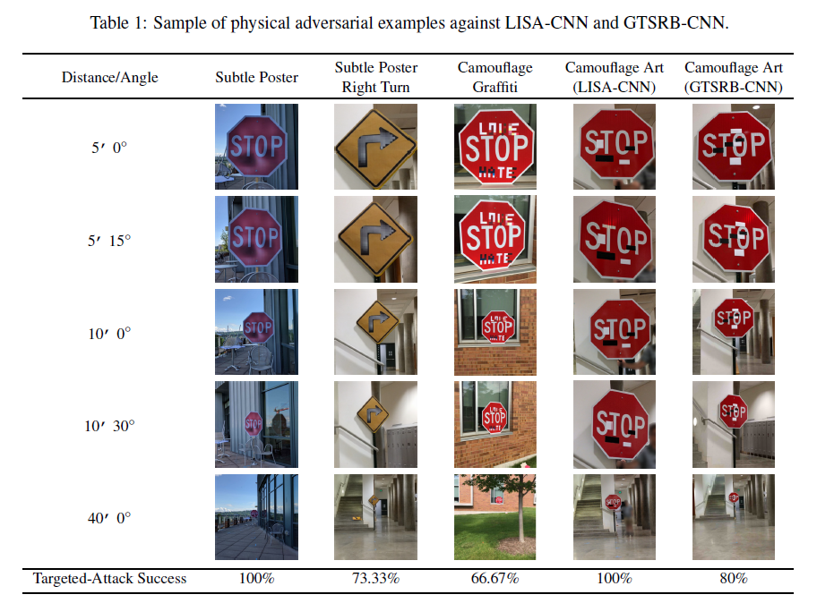
Algorithm Evaluation – (1) road sign
Notes:
GTSRB-CNN, that is trained on the German Traffic Sign Recognition Benchmark
LISA-CNN uses LISA, a U.S. traffic sign dataset containing 47 different road signs
앞서 설명한 알고리즘을 사용해 공격 샘플을 생성할 수 있게 되었습니다.
저자는 알고리즘의 평가를 위해 두가지 모델, LISA-CNN과 GTSRB-CNN을 사용하였습니다.
LISA-CNN은 U.S의 교통 표지판 데이터셋인 LISA dataset을 사용해 훈련된 CNN 모델이고, GTSRB-CNN은 독일의 교통 표지판 데이터셋인 GTSRB dataset을 이용해 훈련된 CNN 모델입니다.
이 표는 lab test 환경에서의 모든 실험 결과를 간단하게 요약한 것입니다.
공격의 종류는 두가지인데, 첫째는 변형된 포스터 전체를 인쇄하여 붙이는 subtle-poster 공격, 두번째는 그래피티를 하듯이 표지판 전체가 아니라 일정 구역에 스티커를 붙여 표지판을 modify를 하는 camouflage 어택입니다.
첫 세줄에는 모델이 쓰여잇지 않고 뒤에 두개만 LISA, GTRSB로 명시되어 있어서 헷갈리실 수 있지만, 그냥 마지막 한줄 빼고는 전부 LISA-CNN에 대해 한 실험입니다.

Slide 21
Algorithm Evaluation – (1) road sign
Notes:
이것은 논문의 저자가 소개한 filed test 데모 영상입니다. 왼쪽의 스탑 사인이 공격이 가해진 변형된 사인이고 오른쪽 스탑 사인이 원본입니다.
스쳐지나갈때는 잘 안보이지만, 이렇게 정지화면으로 놓고 보면 왼쪽 STOP사인은 오른쪽에 비해 변형이 가해진 것을 확인할 수 있습니다.

Slide 22
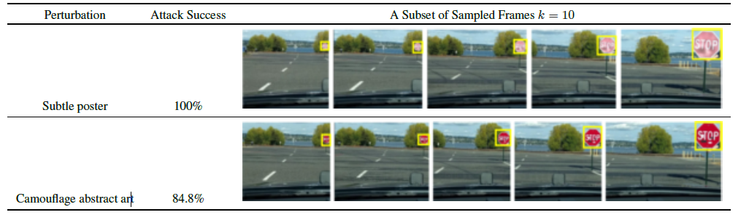
Algorithm Evaluation – (1) road sign
Notes:
이 직접 차를 운전하는 테스트의 경우에는 차에 스마트폰 카메라를 달아서 영상을 촬영하고, 영상에서 초당 10 프레임씩 잘라 각각 모델에 확인하는 방식으로 진행하였습니다.
Subtle poster는 100프로, camouflage abstract art 방식은 84.8% 로 stop sign을 speed limit 45로 속일 수 있었습니다.

Slide 23
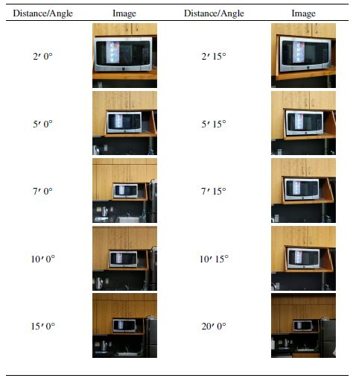
Algorithm Evaluation – (2) Microwave
Notes:
To show generality, sticker attack on Inception-v3 model
Microwave as phone, Coffee mug as cash machine
저자는 자신들의 알고리즘 RP2가 저 LISA CNN, GTSRB CNN 두가지에만 국한된 것이 아니라, 일반성을 갖춘 공격 기법이라는 것을 증명하기 위하여 인셉션 v3 모델에 대해서도 공격을 진행하였습니다.
먼저 전자레인지를 핸드폰으로 인식시키는 공격인데, 표에 나와있듯이 confidence는 거리가 멀어짐에 따라 낮아지지만 공격 성공률은 90%, 굉장히 높습니다.

Slide 24
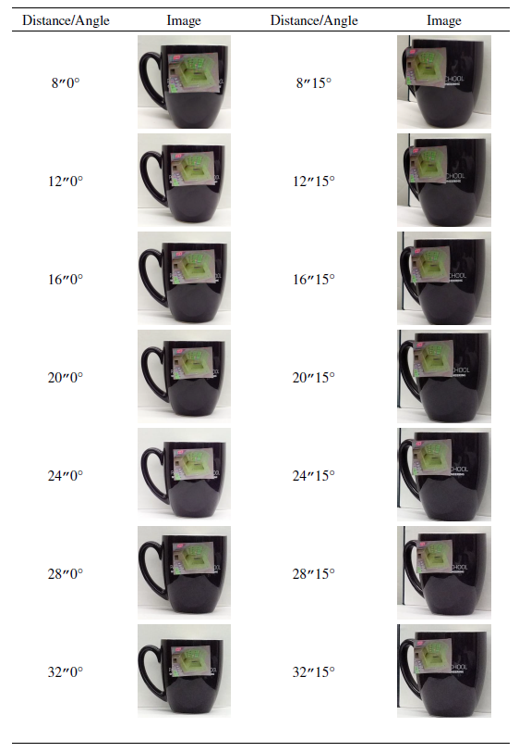
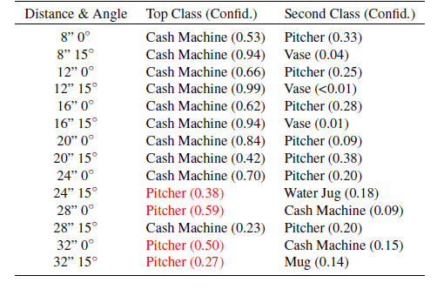
Algorithm Evaluation – (2) Coffee Mug
Notes:
90%, 71.4%
두번째로 커피 머그를 캐시 머신으로 속이는 공격을 하였는데, 이것 또한 거리가 멀어짐에 따라 공격 정확도가 내려가는게 보이지만, 전체 공격 성공률은 71.4프로로 높습니다.

Slide 25
Summary
Authors proposed RP2 algorithm to generate physically robust adversarial perturbation.
Consider angle, distance, brightness.
Use mask matrix to limit the perturbation area.
Authors Evaluated algorithm on two standard classifier- LISA-CNN and GTSRB-CNN.
Authors Evaluated algorithm on Inception-v3 model.
Notes:
정리하면, 이 논문에서는 피지컬리 로버스트한 RP2 알고리즘을 제시하였습니다.
이 알고리즘은 현실에서 일어날 수 있는 거리, 각도, 밝기의 변수를 고려하며, 동시에 공격자가 현실적으로 변형할 수 있는 영역또한 mask matrix로 고려하는 알고리즘 입니다.
저자는 이 알고리즘을 평가하기 위하여 LISA와 GTSRB로 훈련된 CNN을 공격하여 높은 성공률을 보여주었고,
알고리즘의 일반성을 증명하기 위하여 인셉션 V3 모델 또한 공격하였습니다.

Slide 26
Future Work
Ideal
Adversarial
Physically
Robust
Black-Box
High
Accuracy
Notes:
이상적인 adversarial example은 다음의 세가지 조건을 만족시켜야 합니다.
공격의 성공률이 높아야 하며, 블랙 박스에 대해서 공격이 가능해야 하고
Physically robust 해야합니다.
이 논문은 physically robust이고 높은 정확도를 갖는 알고리즘을 제시하였지만, black box를 극복하지는 못했습니다.
그리고 아직까지 이 세가지 조건을 모두 만족시키는 논문은 제가 알기로는 나오지 않았습니다. Black box를 극복하는것이 너무나도 어려운 조건이기 때문입니다.

Slide 27
How to Attack Black-box?
1. Use Similar White-box
White-box model
Black-box model
Adversarial Example
2. Transfer Learning
Query
Black-box model
Replica model
Adversarial Example
Black-box model
Data
Notes:
블랙박스를 어떻게 공격해야 할까요? 일반적으로 알려진 방법은 다음의 두 가지입니다.
첫번째는, 대상 블랙 박스와 굉장히 유사한 역할을 하는 화이트박스 모델을 이용해 공격 샘플을 만들어 블랙 박스에 사용하는 경우입니다.
두번째는 transfer learning을 이용해 복제 모델을 만들고 그것으로부터 공격 샘플을 만드는 것인데,
Transfer learning이란 공격 대상인 블랙 박스 모델에 충분한 양의 query를 보내고 그로부터 데이터를 가져와 새로운 모델의 훈련에 사용하는 것입니다.
아무리 대상이 블랙 박스여도, 이론적으로 가능한 모든 인풋에 대한 아웃풋의 데이터셋을 얻어낼 수 있다면,
그것을 통해 훈련된 새로운 모델은 화이트박스임에도 타겟 블랙박스와 같은 역할을 해야 합니다.
그렇게 훈련된 복제 모델을 사용해 만들어낸 공격은 물론 공격 대상인 블랙 박스 모델에도 충분히 강력한 공격이 됩니다.
이렇게 두가지의 방법이 알려져 있는데도, 이미지에 대해 모든 문제를 극복한 공격 기법이 제시되지 않고 있습니다.
그 이유는 사람마다 다르게 생각하겠지만, 저는 단순하게 이미지 분류가 중요한 상황에 쓰이는 경우가 아직 적기 때문이라고 생각합니다.
예를 들어 음성인식 같은 경우에는 구글 홈, 아마존 에코 등 쉽게 접근할 수 있는 블랙 박스 모델이 많고 회사의 제품이기 때문에 중요한 역할을 차지하고 있다고 볼 수 있는데
이미지는 나중에 자율주행차에 쓰이겠지 하고 짐작은 가능할 뿐, 이것이 어떤 형태로든 제품화된 모델을 떠올리기 힘듭니다.

Slide 28
Q&A?
Notes:
제 발표는 여기까지입니다.

Slide 29
Appendix

Slide 30
Adversarial Examples on Digital images
Fast/Iterative Gradient Sign/Value Method (FGSM/FGVM, IGSM)
First suggested adversarial example method – Goodfellow et al. 2014.
FGSM: $X_{adv}=X+ε⋅\text{sign}(∇_{X}J(X,y_{true}))$, FGVM: $X_{adv}=X+ε⋅∇_{X}J(X,y_{true})$
IGSM:
DeepFool
2nd generation adversarial example method – Moosavi et al. 2015.
Calculate a minimum of L2 perturbation through model structure approximation
Jacobian-based Saliency Map Attack (JSMA)
2nd generation adversarial example method – Papernot et al. 2016.
Modulates only pixels that have the greatest impact on classification results
➔ Minimize the number of pixels modulated(minimize $L_{0}$ distance)
Carlini & Wagner (C&W)
3rd generation adversarial example method – Carlini et al. 2017.
Defending the adversarial defense method, Defensive Distillation.
Considered to be one of the most powerful attack method
Attacks on $L_{0}$, $L_{2}$, $L_{∞}$ metrics are possible
Clean
C&W
8
1
[1] GOODFELLOW, I. J., SHLENS, J., AND SZEGEDY, C. Explaining and harnessing adversarial examples. arXiv preprint (2014).
[2] MOOSAVI-DEZFOOLI, S.-M., FAWZI, A., AND FROSSARD, P. Deepfool: a simple and accurate method to fool deep neural networks. arXiv preprint (2015).
[3] PAPERNOT, N., MCDANIEL, P., JHA, S., FREDRIKSON, M., CELIK, Z. B., AND SWAMI, A. The limitations of deep learning in adversarial settings. EuroS&P (2016)
[4] CARLINI, N., WAGNER, D., Towards Evaluating the Robustness of Neural Networks, arXiv preprint (2017)
Notes:
세대는 그냥 내맘대로 붙인 것

Slide 31
Algorithm Evaluation – (1) road sign
LISA-CNN using U.S. traffic sign dataset
GTSRB-CNN using German traffic sign dataset
Right Turn sign as Stop Sign
Stop sign as Speed Limit 45(LISA-CNN)
Stop sign as Speed Limit 80(GTSRB-CNN)

Slide 32
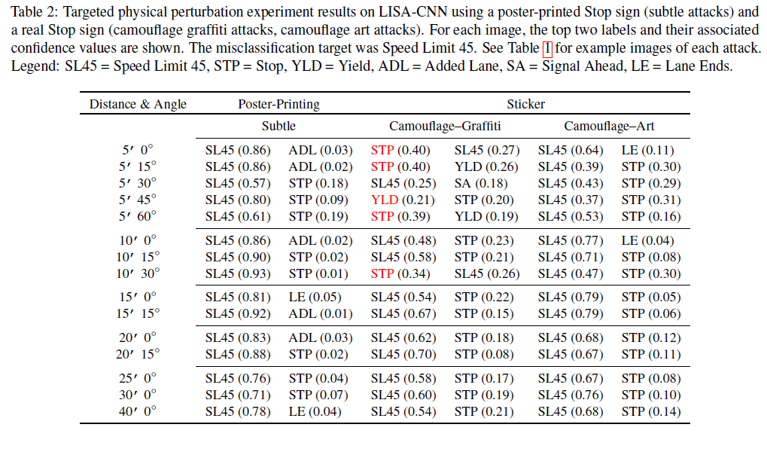
Algorithm Evaluation – (1) road sign

Slide 33
Algorithm Pipline

Slide 34
Algorithm Evaluation – (1) road sign
Samples that cause a machine learning model to make a false prediction by using the difference between human and AI
It uses the different classification standards between human and AI
Human and machines make different decision about adversarial samples.

Slide 35
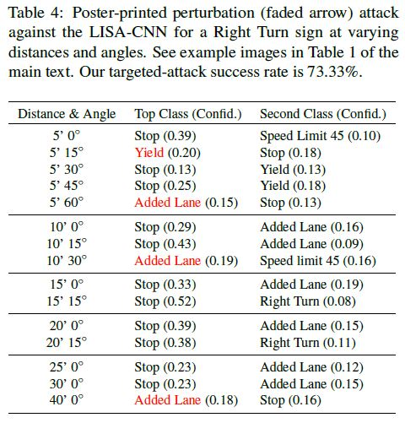
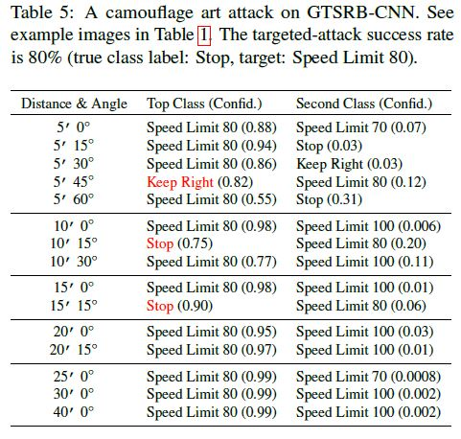
Algorithm Evaluation – (1) road sign

